Slide 1
工作分享
——PostgreSQL的存储模块简述
刘阳明
Notes:
从PostgreSQL的存储模块简单介绍PostgreSQL的机制与使用的一些小建议

Slide 2
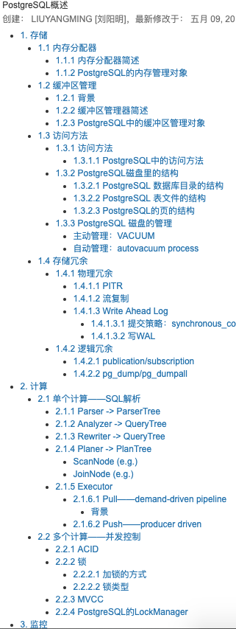
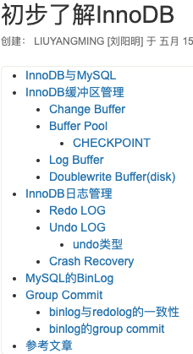
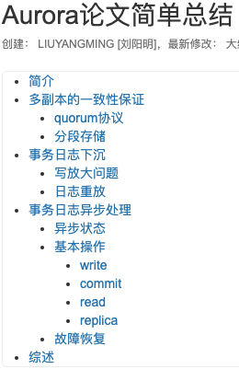
近期工作

Slide 3
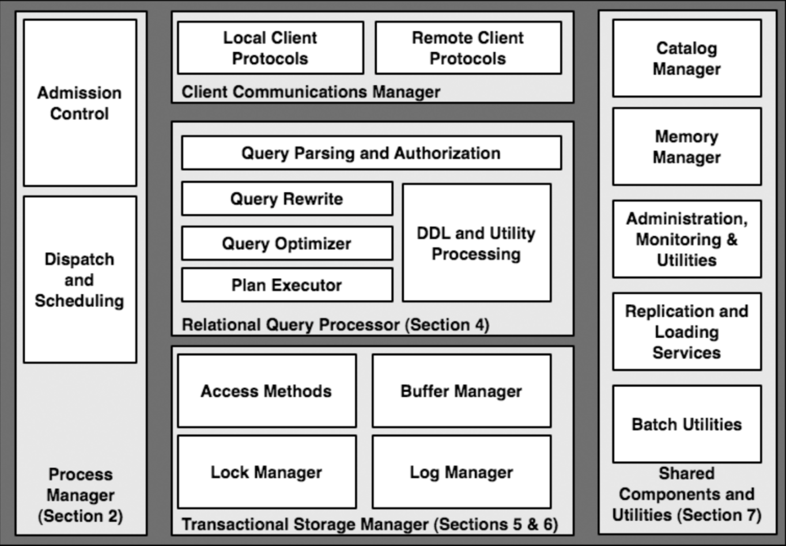
事务型存储引擎
Access Method
  Organize data
Buffer Manager
  Staging IO
Lock Manager
  Concurrency control
Log Manager
  Recovery
Notes:
左图是Stonebraker写的一篇论文（），其中将Db的架构分为若干部分，其中事务性存储分为4个方面（）（）（）（）；借此启发，今天从这几个方面初步认识下PostgreSQL的存储引擎。

Slide 4
AccessMethod-InnoDB
primary（B+Tree）：
  索引组织表，按照以下三种类型进行组织的聚簇索引：
    主键列
    第一个非空Unique列
    包含rowid的隐藏聚簇索引： GEN_CLUST_INDEX
Secondary（B+Tree）：
  key为聚簇索引的聚簇列，val为二级索引的value。
FullText（倒排索引）
Spatial Index（R-tree）
（之前有过HashIndex，后来被B树取代了）
Notes:
InnoDB对于索引与数据之间的不一致，通过changebuffer来减少写放大的代价；PostgreSQL目前米有changebuffer，可能也是由于其数据的写入不存在调整结构的代价，但是索引多了，同样存在多个索引的写放大问题；

Slide 5
AccessMethod——PostgreSQL
  标识
类型
组合访问
组合访问
  src/backend/access
Notes:
首先是Access Method；Access Method就是磁盘中的数据是如何组织的，底层的数据结构决定上层的访问方法；这一部分，分别介绍了在PostgreSQL中，访问的标识，多样的。。。，。。。，。。。

Slide 6
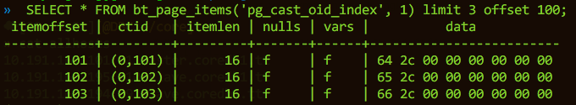
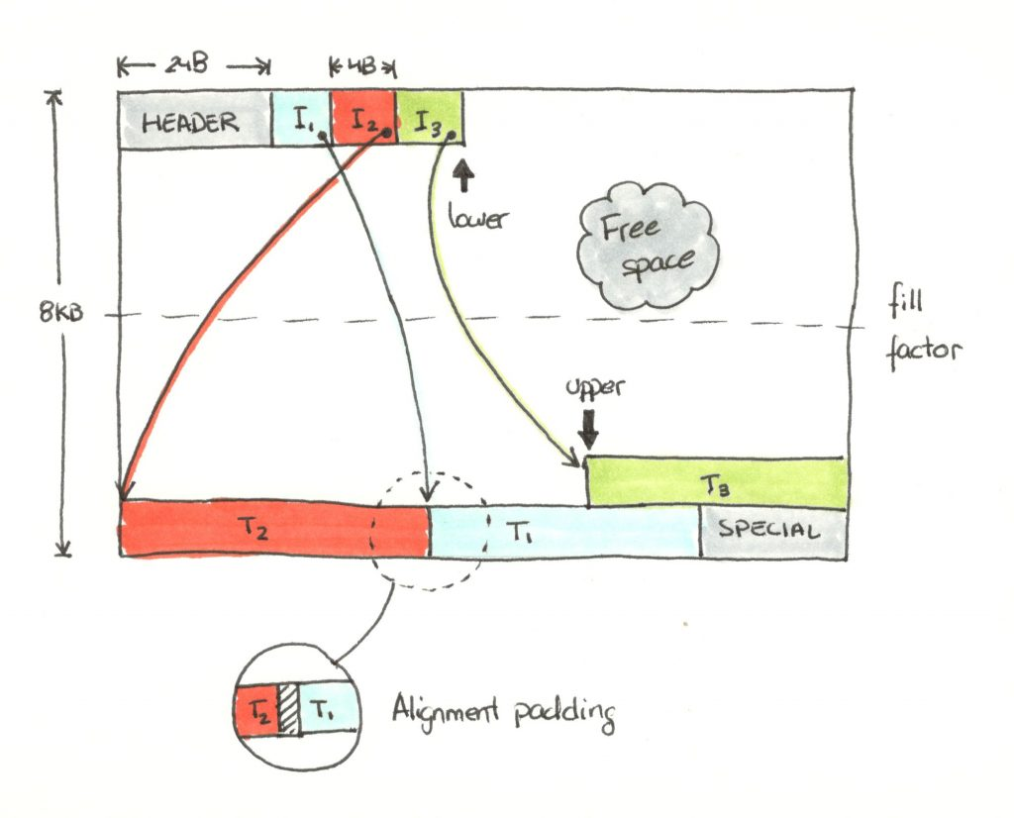
AccessMethod——PostgreSQL
Notes:
首先，我们都知道PG中的数据是堆表的方式存储，那么堆表中某一元组可以通过 块号和块内偏移 两个信息来定位，这是物理唯一标识一个元组的方法，称为TID；另外还有oid或者表中自己定义个唯一索引列，可作为逻辑唯一标识；通过pageinspact插件，我们可以看到，索引中的value是TID；
下图是PostgreSQL某一页中的内容，首先是一个header，后面从前向后是各个元组的元信息，从后向前是各个元组数据；中间就是freespace；当我们找到某一块后，通过块内偏移就可以找到具体的元组；

Slide 7
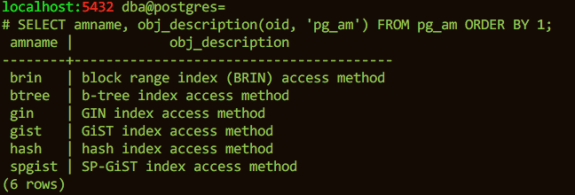
AccessMethod——PostgreSQL
Brin：块元信息统计，超大数据集&存储与物理位置相关
Btree：多路（树矮，外部IO次数少）平衡（性能均衡）搜索树
Gin：倒排索引，多值离散组合类型的多对多查找
Gist：Rtree，有交集的连续范围类型
Hash：等值搜索
Spgist：自然分区的数据（可能不平衡）
  https://www.cs.purdue.edu/spgist/papers/W87R36P214137510.pdf
Notes:
另外，在PostgreSQL中有多种访问方法，访问方法其实就是索引；通过系统表pg_am可以看到，PostgreSQL自带有6种访问方法；
这是我对这6中自带访问方法的总结：
Btree是一个key对应多个value；
Gin是对多值类型倒排，多个key可能出现在多个value中；
多值离散组合类型的多对多查找（jsonb，hstore等）
会有交集的连续范围类型：多边形（polygon），text，range
Hash：用的较少，10之后才能够持久化（crash safe、replication）
自然分区的数据（可能不平衡），比如手机号，网址

Slide 8
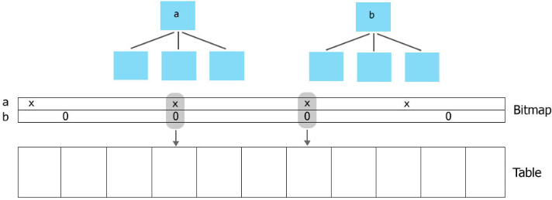
AccessMethod——PostgreSQL
  enable_bitmapscan=on
  一次查询涉及多条索引&索引目标块重叠会采用；
收益：同时使用多个独立索引，大大减少外部IO
Notes:
最后，在PostgreSQL中可以将多个索引进行组合访问；这需要打开 （）参数；
当打开这个参数时，如果一个查询。。。。。。。&& 。。。。。，就会采用bitmap index scan；
比如，a b ；索引的谓词是 且；那么合并a 和 b的块，最后大大减少磁盘IO

Slide 9
AccessMethod——PostgreSQL
CREATE [ UNIQUE ] INDEX [ CONCURRENTLY ] [ [ IF NOT EXISTS ] name ] ON table_name [ USING method ] ( { column_name | ( expression ) } [ COLLATE collation ] [ opclass ] [ ASC | DESC ] [ NULLS { FIRST | LAST } ] [, ...] ) [ WITH ( storage_parameter = value [, ... ] ) ] [ TABLESPACE tablespace_name ] [ WHERE predicate ]
表达式(函数)索引
  Create index 。。。 On func(id)
  IMMUTABLE
条件索引
  Create index 。。。 Where
  小就快
Notes:
PostgreSQL中不仅有丰富的访问方法，并且访问方式很灵活：
当字段上的访问，常常不是直接访问字段的时候，采用表达式索引；
表达式一定要 IMMUTABLE
当我们只关心某一字段等于特定值的元组时，采用条件索引；
+ Smaller index on disk and in memory
+ More shallow index
+ Less INSERT/UPDATE index overhead

Slide 10
AccessMethod小结——PostgreSQL
random_page_cost与seq_page_cost
原生不支持hint，通过插件可以，但是不推荐
maintain_work_mem与Create Index Concurrently。。。
监控索引膨胀率与使用情况，并重建或删除；
Drop index要在整个复制流上确认无访问。
灵活使用条件索引和函数索引

Slide 11
BufferManager——InnoDB
Bufferpool
  以page为单元，组织为一个list进行管理；按照LRU算法进行页面淘汰。
ChangeBuffer:
  二级索引的page不在bufferpool中时，暂时将二级索引的变更进行缓存
AdaptiveHashIndex:
  Btree的寻路cache；基于某个阈值的部分键值的HashIndex（ BTR_SEARCH_HASH_ANALYSIS ）
LogBuffer
  Redo日志的缓存，默认16mb；
Notes:
BufferManager在系统中是向上透明的一层；主要就是为了提高性能

Slide 12
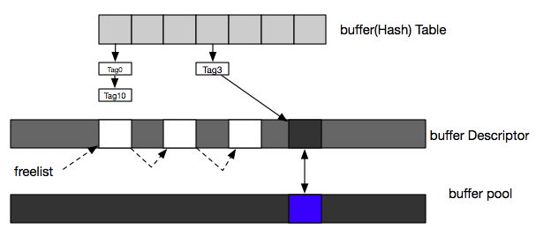
BufferManager——PostgreSQL
Notes:
分为三层：buffer Table; buffer 描述符；buffer池；第一层是一个Hash表，基于链数组的方式处理冲突；第二层是一个buffer块描述符的数组，各个描述符中维护了一个freelist的链表，方便快速找到第一个可用空间，另外buffer描述符中维护了buffer pool中数据块的标志位，比如是否是脏页，是否正在使用，使用了多少次等；最后就是buffer pool，其中就是缓存的数据。

Slide 13
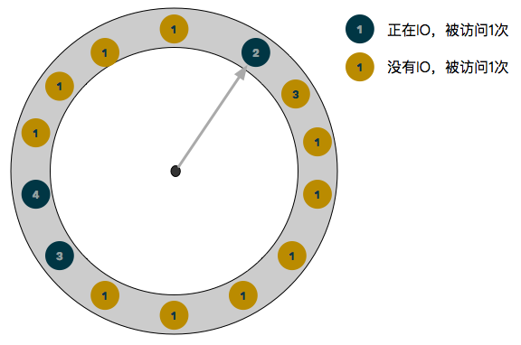
BufferManager——PostgreSQL
页面置换策略——Clock-sweep
找到第一个访问次数是0的块

Slide 14
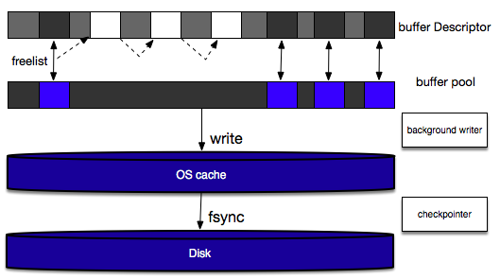
BufferManager——PostgreSQL
SpreadCHECKPOINT：checkpoint_completion_target
Notes:
我们都知道在数据库中有一个概念叫做checkpoint；CHECKPOINT的存在是保证事务在这一事件点磁盘数据是一致的，此时会将所有的脏页进行刷盘；
刷盘有两步，write和fsync；
在PG中和刷盘相关的有两个进程：background writer和checkpointer；bgw间隔一段时间扫描shared_buffer，对脏页调用一批write；
而到了开始执行checkpoint时，为了减少CHECKPOINT对系统的影响，PG中的CHECKPOINT是一种渐进的CHECKPOINT；
由checkpoint_completion_target参数，决定CHECKPOINT进行到什么时候，进行最后的sync；
checkpoint_timeout，max/min_wal_size
另外

Slide 15
BufferManager总结
推荐配置为系统内存的10%-25%，剩下给pagecache。
切流量注意灰度预热，或者用pg_rewarm
监控命中率
监控pagecache的大小
work_mem不属于buffer，其为每个进程的工作内存。
到达max_wal_size，sharedbuffer会CHECKPOINT；但是max_wal_size有可能还是会超限。

Slide 16
LockManager——InnoDB
MVCC
  Undo段
锁类型
  表锁
    共享排他锁、意向锁
  行锁
    记录锁：一行
    间隙锁：若干满足条件的行（新行满足条件，也会锁）
  组合或衍生锁
    Next-Key锁：索引扫描时，为避免幻读的的锁；实际为记录锁和间隙锁的结合
    插入意向锁：间隙锁；避免插入的幻读异常
    自增锁：带有AUTO_INCREMENT的表上的特别的表锁。
    空间索引的谓词锁：在空间索引上的查询条件命中的最小矩形边界上的锁。

Slide 17
LockManager——PostgreSQL
spinlock
  用处
    Lightweight lock的基础设施
  表现
    忙等
    一种模式（获得/没获得）
s_lock.h
Notes:
Waiting processes busy-loop until they canget the lock.
Spinlocks are primarily used as infrastructure for lightweightlocks

Slide 18
LockManager——PostgreSQL
Lightweight lock
  用处：
    Shared buffer中数据对象访问的锁
  表现
    有共享和排他两种模式；
    获取和释放都很快，没有死锁检测
    只能从pg_stat_activity查看wait_event_type，看到等待LWLock。
    代码中控制
      (立马返回)Bool LWLockConditionalAcquire(LWLock *, LWLockMode)
      （FIFO）Bool LWLockAcquire(LWLock *, LWLockMode)
Notes:
系统并发太高，Lwlock竞争可能会拖慢系统吞吐；
这时在前面加一个连接池，限制一下链接数，可能lwlock锁竞争少了，50个链接的效率，比100个链接更快了。
比如wal_buffers太小导致WALWriteLock的竞争，从而系统吞吐下降

Slide 19
LockManager——PostgreSQL
Regular lock/heavyweight lock
  用处
    用户SQL语句主动或间接请求的
  表现
    在pg_locks中可见
    8种不同的模式
    有死锁检测
    s2pl，事务结束自动释放
Notes:
线上锁表故障

Slide 20

LockManager——PostgreSQL
SIRead Lock
  快照隔离
    RC——语句快照
    RR——事务快照
    SI——9.1之后才有基于SIRead Lock的序列化快照隔离（SSI）
  快照隔离序列化
    事务依赖图中，如果有环且环中有T1-(rw)->T2-(rw)->T3，就可能出现序列化异常。
    PostgreSQL通过检测事务之间的读写依赖实现序列化，且出于性能考虑只检测一个条件
Notes:
前面都是力度和粒度区分的；这种基于锁的方式，读写冲突大的时候，系统效率不高；在PostgreSQL中，提供了基于多版本的快照隔离的方式实现并发控制；
在RC和Rr级别比起基于锁的方式都有很高的效率，但是在9.1之前没有提供真正的serialize级别；最高的只是快照隔离，而快照隔离会有类似write skew的序列号异常；
A!=B
串行化正确，结果是A=B;
否则，还是A!=B;
严格两阶段锁协议，一开始加所有的锁，在commit的时候才释放；
这样事务1开始的时候对需要的资源请求predicate locks，事务2一开始Read B的时候，就得等待；
传统基于2pl实现的串行化是基于2pl中的意向锁，进行检测的；在PostgreSQL中，没有使用2PL，而是基于多版本的方式，构建一个进行扩展
such as MySQL. As a result, they were able to take advantage of existing predicate locking mechanisms to detect conflicting transactions for SSI. Lacking this infrastructure, we were required to build a new lock manager. Our lock manager is specifically optimized for tracking SSI read dependencies, making it simpler in some respects than a classic lock manager but also introducing some unusual challenges.

Slide 21
LockManager——PostgreSQL
事务之间的依赖，
  T1-(ww)->T2 ：T1 Write A，T2 Write A
  T1-(wr)->T2 ： T1 Write A， T2 Read A
  T1-(rw)->T2：T1 Read A，T2 Write A
Notes:
当T3是T1，就是前面的两个事务的简单情况。
PostgreSQL实现总结：
记录所有访问的资源：Record all objects (tuples, pages, relations) accessed by transactions as SIREAD locks.
当对资源进行写操作时：检测rw-conflicts: Detect rw-conflicts using SIREAD locks whenever any heap or index tuple is written.
终止可能产生依赖的事务：Abort the transaction if a serialization anomaly is detected by checking detected rw-conflicts.

Slide 22
SIReadLock-PG中如何检测序列化异常
创建SIREAD lock （类似于意向锁）
  就是PostgreSQL中的predicate lock，包含两个信息（object，tid）；
    tidx创建一个SIREAD lock {A, {tidx}}。
    tidy创建一个SIREAD lock {B, {tidy}}。
合并
  有三个级别：tuple、page、relation；小的会合并为大的
Rw依赖检查
  当执行写操作时，发现有rw依赖，那么创建一个rw依赖结构
  {r=tidy, w=tidx, {B}}
  {r=tidx, w=tidy, {A}}
提交：发现tidy作为Tpivot，有一个rw出边和一个rw入边，则按照first-commiter-win进行处理
事务1 tidx | 事务2 tidy
begin；
read A； | begin；
 | read B；
update B=A;
 | update A=B;
commit;
 | abort
Notes:
考虑到S2PL的性能不佳，PostgreSQL没有采用S2PL的方式实现串行化
并且考虑检查存在环太过复杂，PostgreSQL中只检查其中一个条件

Slide 23
LockManager使用总结
max_locks_per_transaction:每个事务的锁的锁的数量有上限
做DDL时，应避免慢查询阻塞DDL，从而造成级联等待（Pg_lock查看显式锁的关系）。
Ship locked，避免部分行的锁等待；
热点数据更新事务中显式使用advisory locks。
锁，特别是DDL，会影响整个复制链。

Slide 24
LogManager——InnoDB
Redo
  保证幂等性的physiological的日志类型
Undo
  按照段的形式进行组织，存放行的旧版本。
  不同对象的undo放着不同的表空间中。
CrashRecovery，在InnoDB中，分为4步：
  dwbuffer：首先恢复 Doublewrite Buffer中的数据
  Scan：从磁盘中读取redo日志记录，将其插入按照LSN排序的红黑树中。
  Redo：将脏页插入到flush_list中。
  Undo：将未完成的事务，进行回滚。

Slide 25
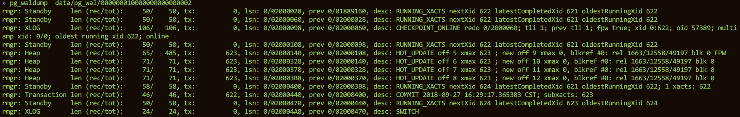
LogManager——PostgreSQL
提交策略——synchronous_commit
  off：异步提交（最多等待3*wal_writer_delay的时间，强制刷盘）
  local：本地
  on：备机收到wal日志
  remote_apply：备机应用
  remote_write：备机应用并刷盘
Notes:
由synchronous_commit参数决定，
当off时，此时就是Async Commit，返回commit成功后，最多等待3*wal_writer_delay的时间，强制刷盘；
如果synchronous_standby_names不是空的话，
默认是on，那么master会等待sync standby的确认收到commit record后，返回成功，此时数据不会丢失；
另外还有 remote_apply，确认sync standby也完成了这个事务，此时修改在备库也是可见的。
同理 remote_write, 就是确保备库上也刷盘了。
而local就只确保本地刷盘即可，不管replication。
如果synchronous_standby_names是空的话
就只管local了。
关闭synchronous_commit，不会导致数据不一致性，顶多会丢掉几个commit的事务，但是数据库中的数据是一致的。而关闭fsync，数据的落盘就没有保证了，如果你关了fsync，那么连full_page_write也一起关了得了。
所以想提高性能，可以考虑关闭synchronous_commit（最好还是别关）。
值得注意的是，synchronous_commit可以在任何地方设置，甚至可以同一个应用控制不同事务的提交级别。
区分:
full_page_write：checkpoint后，第一次修改，整页写入WAL
Fsync：try to physically written to disk

Slide 26
LogManager——PostgreSQL
Redo日志——WAL
  信息量
    Wal_level
  写入
    初始检查：XLogBeginInsert
    注册资源：XLogRecData
      N-XLogRegisterBuffer，用到的buffer块
      N-XLogRegisterData，操作的数据
      N-XLogRegisterBufData，Buffer相关的数据
    组装成Xlog记录：XLogInsert
      将指定的RMID和资源（buffer和data）组合为一条记录写入
      （这里会判断是不是需要写full-page image）
Notes:
RMID
full-page image

Slide 27
LogManager——PostgreSQL
UNDO日志
  没有专门的undo空间，undo信息放在原表中
  定期freeze旧元组，并vacuum死元组。
Notes:
普通恢复
PITR

Slide 28
LogManager使用总结
wal_level重启生效，无特殊原因，设置为logical；（wal_compression）
recovery_target_timeline=latest, 避免主promote，从timeline不对
拉从库时的wal_keep_segment过小导致wal段丢失备份失败
commit_delay默认为0，当不为0，类似组提交，但前提活跃事务大于commit_siblings。
监控archive_command的状态，若一直失败撑爆磁盘
可以设置replicationslot，保持主从的复制关系；
目前逻辑复制还有一些限制，比如只从主节点复制等

Slide 29
谢谢

